Slide 1
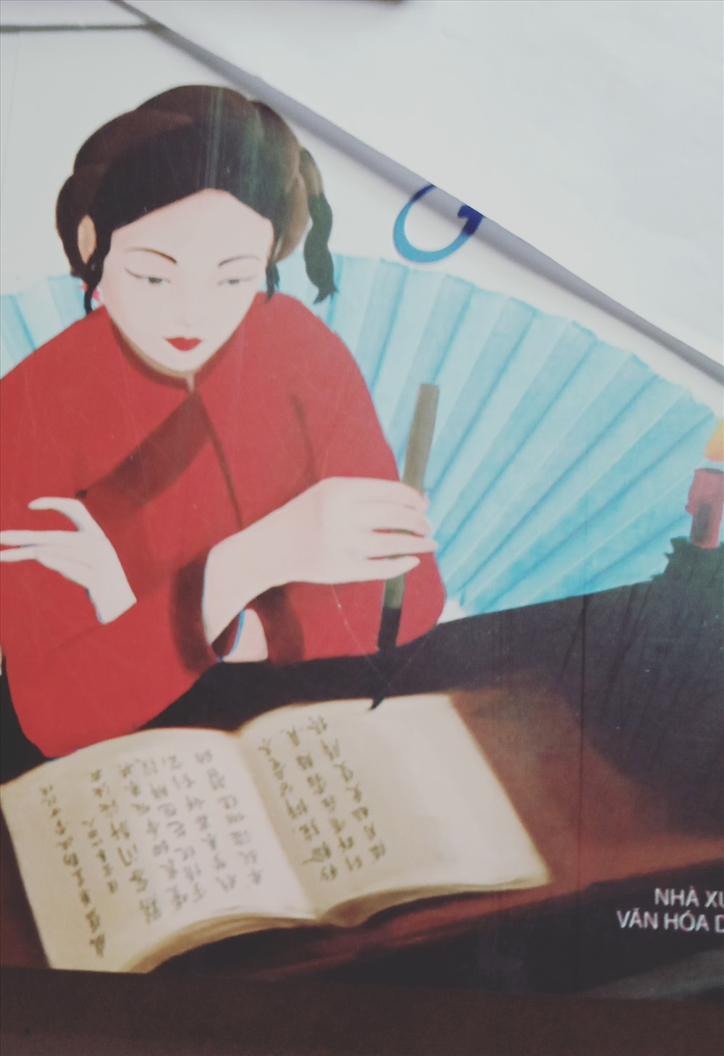
Bài 2. THƠ ĐƯỜNG LUẬT
ĐỌC
Tự tình
(Bài 2)
HỒ XUÂN HƯƠNG

Slide 2
Sắp xếp các chữ cái để tạo thành tên các thi nhân

Slide 3
G
U
Ễ
N
Y
N
U
D
N
G
U
Y
Ễ
N
D
U

Slide 4
U
Â
X
N
N
U
Ỳ
Q
H
X
U
Â
N
Q
U
Ỳ
N
H

Slide 5
À
B
Y
H
U
Ệ
N
H
T
A
N
H
U
Q
A
N
B
À
H
U
Y
Ệ
N
T
H
A
N
H
Q
U
A
N

Slide 6
Ồ
H
U
X
Â
N
G
H
Ơ
N
Ư
H
Ồ
X
U
Â
N
H
Ư
Ơ
N
G

Slide 7
HÌNH THÀNH KIẾN THỨC

Slide 8
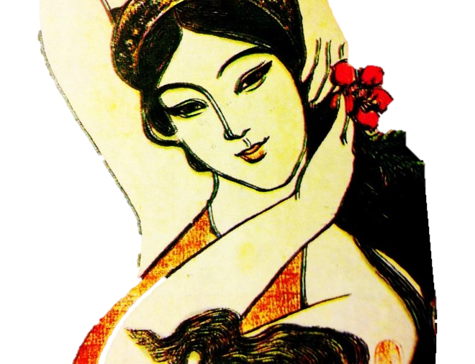
EM HIỂU BIẾT GÌ VỀ HỒ XUÂN HƯƠNG?

Slide 9
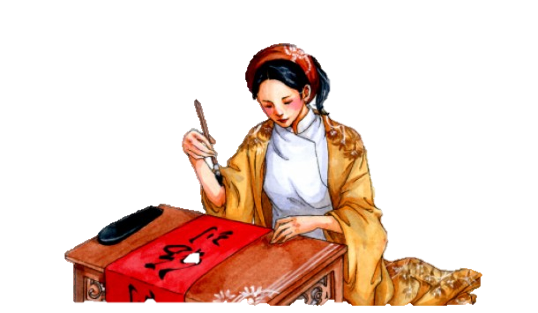
I. ĐỌC, TÌM HIỂU CHUNG
1. TÁC GIẢ
a. Tiểu sử
Thời gian sống: khoảng nửa cuối thế kỷ XVIII – nửa đầu thế kỷ XIX;
Quê quán: Làng Quỳnh Đôi, huyện Quỳnh Lưu, tỉnh Nghệ An nhưng gắn bó với kinh thành Thăng Long, có nhà riêng đặt tên Cổ Nguyệt Đường;

Slide 10
I. ĐỌC, TÌM HIỂU CHUNG
1. TÁC GIẢ
a. Tiểu sử
Cuộc đời: lận đận, tình duyên nhiều éo le, ngang trai (là con vợ lẽ; lấy chồng hai lần đều làm vợ lẽ và chịu cảnh góa bụa sớm, sống một mình, cô độc);
Con người: xinh đẹp, tài hoa, phóng khoáng, cá tính mạnh mẽ, sắc sảo; đi nhiều nơi, giao thiệp rộng (quen biết đại thi hào Nguyễn Du);

Slide 11
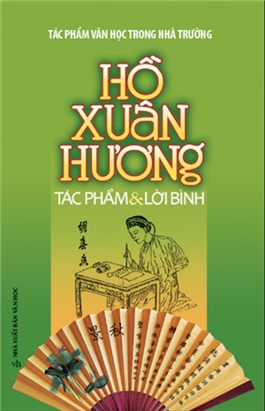
ĐỌC, TÌM HIỂU CHUNG
1. TÁC GIẢ
b. Sự nghiệp
- Văn tự: Chữ Hán và chữ Nôm.
- Số lượng: Trên 50 bài thơ chữ Nôm.
- Nghệ thuật:
- Nội dung:
Hình ảnh thơ sống động, độc đáo; in đậm màu sắc dân gian;
Kết cấu thể thơ sáng tạo; Phá vỡ nhiều quy phạm;
Ngôn ngữ cá tính, giọng điệu trào phúng lại trữ tình.
Tiếng nói quyết liệt đấu tranh cho quyền được hưởng hạnh phúc của người phụ nữ;
Thể hiện nỗi thương cảm và sự khẳng định, đề cao vẻ đẹp khát vọng của họ.

Slide 12
BÀ CHÚA THƠ NÔM
DANH NHÂN VĂN HÓA
胡春香

Slide 13
2. Bài thơ “Tự tình II”
Tự tình (bài 2) nằm trong chùm ba bài thơ “Tự Tình”.
a. Vị trí
Thất ngôn bát cú Đường luật
b. Thể loại
“Tự tình”: tự bộc lộ tâm tư, tình cảm của chính mình.
c. Nhan đề
d. Chủ thể trữ tình
Nhà thơ
Hồ Xuân Hương
e. Đọc
Câu 1,2: nhịp ngắn, nhanh
Câu 3,4: giọng day dứt, đau khổ
Câu 5,6: nhịp ngắn, nhanh, mạnh mẽ
Câu 7,8: day dứt, não nề.
f. Bố cục
4 phần:
đề - thực – luận - kết

Slide 14
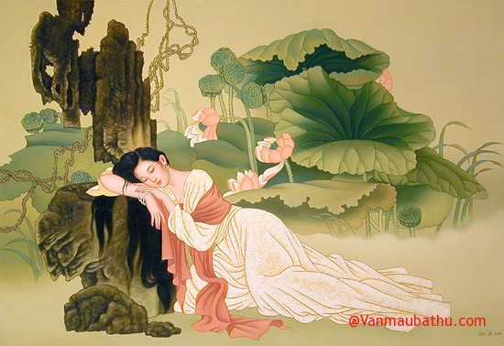
Kết cấu thể thơ:
Đêm khuya văng vẳng trống canh dồn,
Trơ cái hồng nhan với nước non.
Chén rượu hương đưa say lại tỉnh.
Vầng trăng bóng xế, khuyết chưa tròn.
Xiên ngang mặt đấy, rêu từng đám,
Đâm toạc chân mây, đá mấy hòn.
Ngán nỗi xuân đi xuân lại lại,
Mảnh tình san sẻ tí con con.
Đề
Thực
Luận
Kết

Slide 15
Chia sẻ cảm nhận ban đầu sau khi đọc bài thơ.
Đêm khuya văng vẳng trống canh dồn,
Trơ cái hồng nhan với nước non.
Chén rượu hương đưa say lại tỉnh,
Vầng trăng bóng xế, khuyết chưa tròn.
Xiên ngang mặt đấy, rêu từng đám,
Đâm toạc chân mây, đá mấy hòn.
Ngán nỗi xuân đi xuân lại lại,
Mảnh tình san sẻ chút con con.
Tự tình
Notes:
https://youtu.be/ucVDOye1nGw

Slide 16
II. ĐỌC HIỂU VĂN BẢN

Slide 17
Nhóm 1,3 thực hiện Phiếu học tập số 1

Slide 18
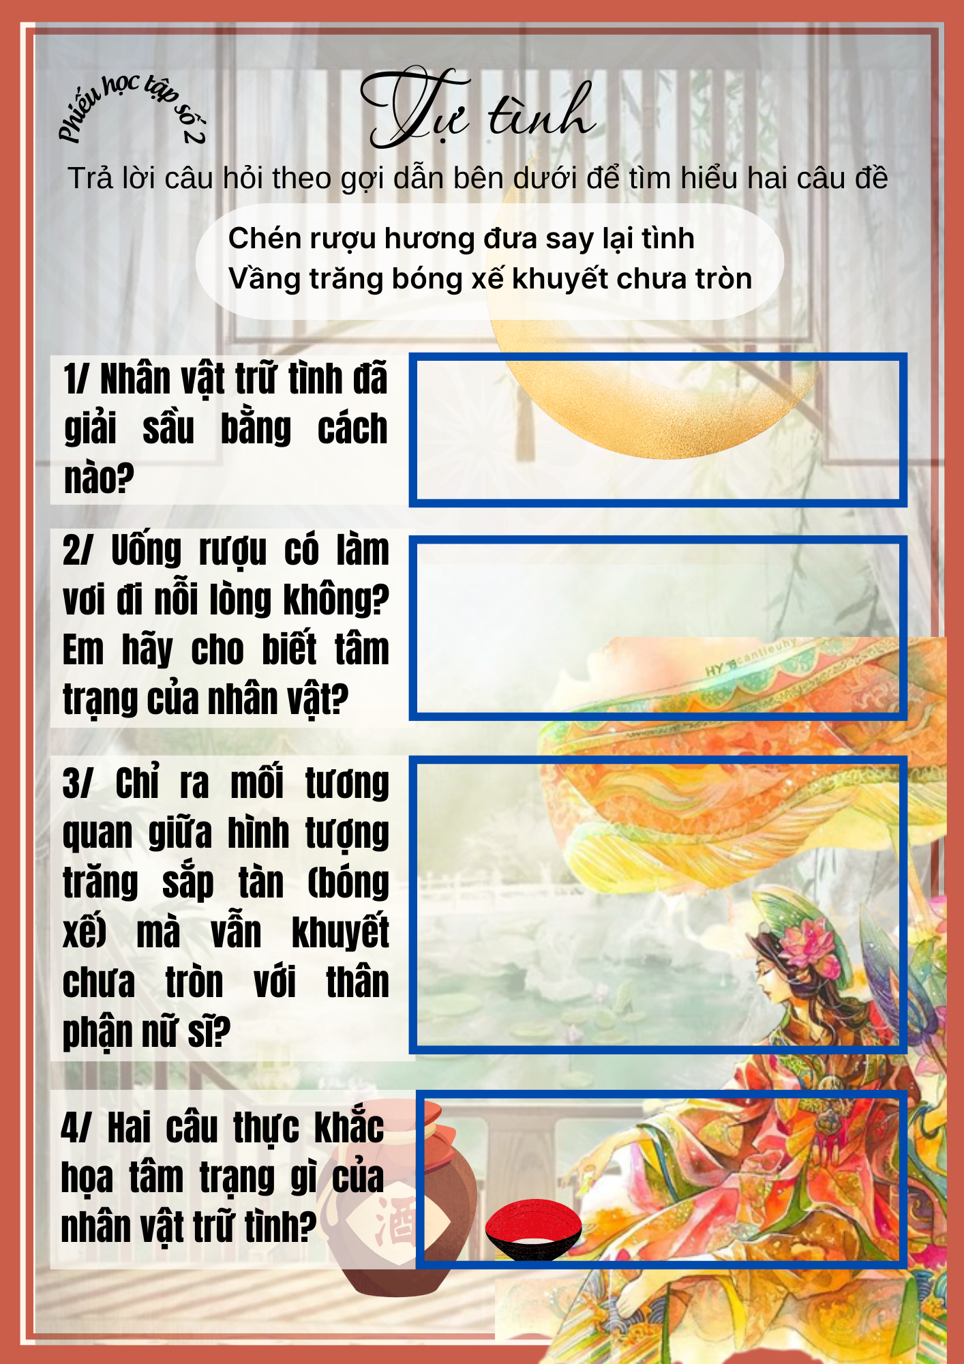
Nhóm 2, 4 thực hiện phiếu học tập số 2

Slide 20
1. Hai câu đề
Đêm khuya văng vẳng trống canh dồn,
Trơ cái hồng nhan với nước non
Thời gian: đêm khuya - yên tĩnh, vắng lặng, dễ gợi dậy nỗi niềm, tâm sự.
Không gian: nước non bao la, vắng vẻ, tĩnh lặng
Âm thanh: trống canh dồn văng vẳng từ xa vọng lại
gợi sự dồn dập của thời gian
tâm trạng cô đơn, rối bời

Slide 21
1. Hai câu đề
Đêm khuya / văng vẳng / trống canh dồn,
Trơ / cái hồng nhan / với nước non
- Trơ : + Trơ trọi, cô đơn
+ Trơ lì, không cảm giác
Đảo ngữ: Trơ
Cách ngắt nhịp 1/3/3
Kết hợp từ: Cái + hồng nhan: rẻ rúng, mỉa mai
Vừa cô đơn vừa ngang tàng, thách thức
Hai câu đề đã diễn tả sâu sắc hoàn cảnh cô đơn, lẻ loi và tâm trạng vừa cay đắng, xót xa vừa thách thức cuộc đời của chủ thể trữ tình.

Slide 22
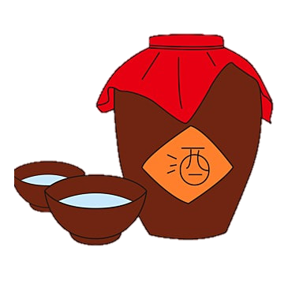
Chén rượu hương đưa say lại tỉnh.
Vầng trăng bóng xế, khuyết chưa tròn.
2. Hai câu thực
Chén rượu hương đưa / say lại tỉnh,
Vầng trăng bóng xế, / khuyết chưa tròn.
Phép đối

Slide 23
Vầng trăng bóng xế khuyết chưa tròn.
Người
Sắp tàn
Không trọn vẹn
Sự dang dở

Slide 24
2. Hai câu thực
Tìm rượu để giải sầu nhưng càng uống càng tỉnh:
vòng tình duyên quẩn quanh.
càng say càng tỉnh, càng cảm nhận nỗi đau thân phận.
Ngắm vầng trăng thì:
trăng sắp tàn (bóng xế) mà vẫn khuyết chưa tròn.
Trăng và nữ sĩ có sự tương đồng: thiếu hụt, dang dở, lẻ loi.
Hai câu thơ đã diễn tả thực cảnh éo le, chua chát của chủ thể trữ tình: Tuổi xuân trôi qua mà tình duyên không được trọn vẹn.

Slide 25
Xiên ngang mặt đất, rêu từng đám
Đâm toạc chân mây, đá mấy hòn
3. Hai câu luận
Rêu (mềm yếu), đá (thấp bé)
=> Gợi sự nhỏ bé, hèn mọn, mảnh mai, yếu ớt
Nghệ thuật sử dụng các động từ mạnh + đảo ngữ + đối lập:
Xiên ngang >< đâm toạc
Mặt đất >< chân mây
Rêu từng đám >< đá mấy hòn
Rêu và đá không cam chịu số phận, bằng mọi cách vươn lên khỏi mặt đất, chọc thủng chân mây để thoát khỏi số phận mà tạo hoá đã sắp đặt.
→ Sự phản kháng, muốn bứt phá mọi rào cản để tự tìm hạnh phúc, thể hiện sức sống mãnh liệt và bộc lộ phong cách thơ độc đáo, táo bạo.

Slide 26
4. Hai câu kết
Ngán nỗi xuân đi xuân lại lại,
+ Ngán: Sự ngán ngẩm, chán chường
Mùa xuân
+ Xuân:
Tuổi xuân
Phó từ: thêm một lần nữa
+ Lại:
Động từ: quay trở lại
Mùa xuân của đất trời thì vô hạn tuần hoàn. Tuổi xuân của con người thì có hạn và một đi không trở lại
Thể hiện sự chán ngán và sự nhận thức về cái hữu hạn, nhỏ bé của con người trước trời đất, vũ trụ.

Slide 27
4. Hai câu kết
Cách ngắt nhịp
Mảnh tình san sẻ tí con con!
bị cắt nhỏ đến mức vụn nát: 2/2/1/2
Nhịp thơ:
giống như thứ tình cảm nhỏ bé mà người phụ nữ nhận được.

Slide 28
Ngán nỗi xuân đi xuân lại lại
Mảnh tình san sẻ tí con con.
4. Hai câu kết
Mảnh tình
Nghệ thuật tăng tiến
san sẻ
Nhỏ bé, vụn vỡ
chia đi
tí
Ít ỏi
con
con
Không đáng kế

Slide 29
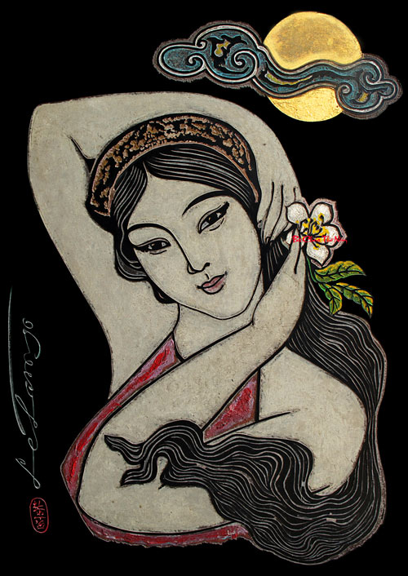
Ngán nỗi xuân đi xuân lại lại
Mảnh tình san sẻ tí con con.
4. Hai câu kết
Nghệ thuật tăng tiến:
"Mảnh tình“: đã nhỏ bé, mỏng manh, dễ vỡ, dễ mất.
“san sẻ”: chia cho ai cái gì
"tí con con“: quá ít ỏi
=> Sự đáng thương, tội nghiệp của thân phận lẽ mọn.
=> Bi kịch của phụ nữ phong kiến.

Slide 30
III. TỔNG KẾT
1. Nghệ thuật
2. Nội dung
3. Những lưu ý khi đọc thơ Nôm Đường luật
- Từ ngữ, hình ảnh giản dị, nhưng giàu sức biểu cảm, táo bạo, in đậm cá tinh sáng tạo của nữ sĩ.
- Biện pháp đảo ngữ, tăng tiến, đối, sử dụng từ láy.
+ Tâm trạng buồn tủi, phẫn uất của Hồ Xuân Hương trước duyên phận.
+ Khát vọng sống, khát vọng hạnh phúc của nữ sĩ.
Đề tài, chủ đề.
Ngôn ngữ.
Hình ảnh.
Chủ thể trữ tình
Luật bằng, trắc, đối, ngắt nhịp.

Slide 31
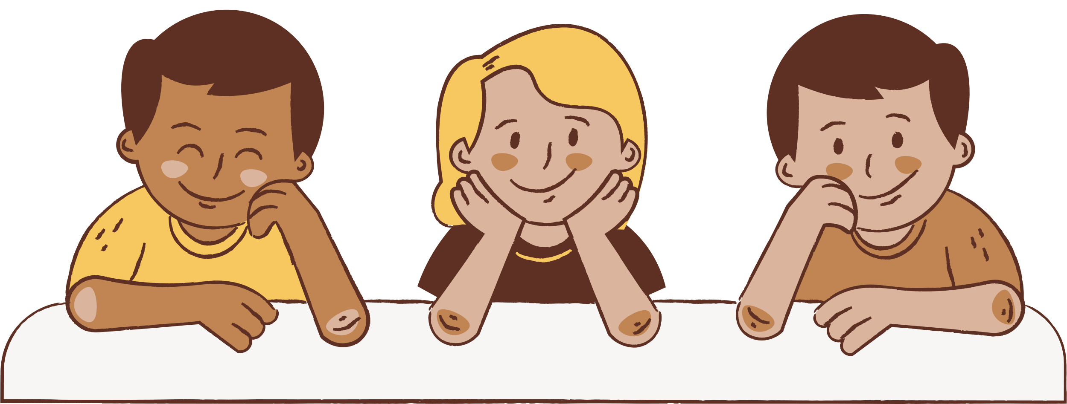
LUYỆN TẬP

Slide 32
Bài 1. Trắc nghiệm

Slide 33
1. Ý nào sau đây nói không đúng về đặc điểm tiểu sử của Hồ Xuân Hương?
A. Xuất thân trong một gia đình nhà nho
B. Bà sống ở kinh thành Thăng Long
C. Là con của vợ lẽ và hai lần làm vợ lẽ
D. Bà từng ra kinh đô Huế và làm nữ quan dưới triều Nguyễn.

Slide 34
2. Bài thơ “Tự tình” (bài II) được viết bằng chữ gì?
A. Chữ Hán
B. Chữ Nôm
C. Chữ Việt
D. Chữ Quốc ngữ

Slide 35
3. Câu thơ “Trơ cái hồng nhan với nước non” trong bài thơ “Tự tình” của Hồ Xuân Hương là nói đến điều gì?
A. Sự quyến rũ của một trang giai nhân.
B. Sự khát vọng hạnh phúc của người phụ nữ.
C. Sự cô đơn và bẽ bàng của chủ thể trữ tình.
D. Sự cô đơn và bẽ bàng của chủ thể trữ tình.

Slide 36
4. Câu thơ “Đêm khuya văng vẳng trống canh dồn” sử dụng thủ pháp nghệ thuật gì?
A. Thi trung hữu họa
B. Điểm nhãn
C. Vẽ mây nẩy trăng
D. Lấy động tả tĩnh

Slide 37
5. Ý nghĩa hai câu đề “Đêm khuya văng vẳng trống canh dồn, Trơ cái hồng nhan với nước non” trong bài thơ “Tự tinh” (bài II) là gì??
A. Tả cảnh đêm khuya và người đẹp cùng nước non
B. Tả cảnh người đẹp đang trơ trọi giữa đêm khuya cùng sông núi
C. Bộc lộ nỗi niềm buồn tủi, bẽ bàng, cay đắng, trơ trọi của chủ thể trữ tình
D. Gợi cái vòng luẩn quẩn tình duyên đã trở thành trò đùa của tạo hoá.

Slide 38
Bài 2. Nhìn hình đoán tên
nhân vật

Slide 39
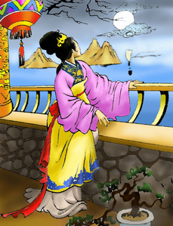
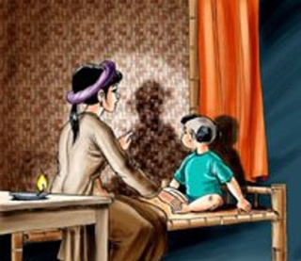
Vũ Nương
(Chuyện người con gái Nam Xương)
Thúy Kiều
(Kiều ở lầu Ngưng Bích – Truyện Kiều)

Slide 40
Vận dụng
Liên hệ

Slide 41
NHIỆM VỤ
Viết một bài văn ngắn (500 chữ) so sánh, liên hệ giữa người phụ nữ ngày xưa và người phụ nữ ngày nay.
THÂN PHẬN CỦA NGƯỜI PHỤ NỮ XƯA ? (QUA CA DAO, THƠ VĂN TRUNG ĐẠI,…)
CUỘC SỐNG CỦA NGƯỜI PHỤ NỮ NGÀY NAY VÀ VAI TRÒ CỦA HỌ TRONG XÃ HỘI HIỆN ĐẠI?
SỰ GIỐNG VÀ KHÁC NHAU GIỮA HỌ?
CHÚNG TA CẦN PHẢI LÀM GÌ ĐỂ ĐẤU TRANH CHO MỘT THẾ GIỚI BÌNH ĐẲNG CÔNG BẰNG CHO PHỤ NỮ?

Slide 42
DẶN DÒ VỀ NHÀ
LÀM BÀI TẬP VẬN DỤNG
ĐỌC 4 CÂU THƠ CUỐI
TRẢ LỜI CÂU HỎI 3,4,5, 6 SGK Tr 49.

Slide 43
Thank you!

Slide 44
TẬP LÀM PHÓNG VIÊN
NHIỆM VỤ
Viết một bài báo/report/phỏng vấn/… với tựa đề
HẠNH PHÚC KHI
“NỬA KIA” CỦA THẾ GIỚI HẠNH PHÚC
VAI TRÒ CỦA NGƯỜI PHỤ NỮ TRONG XÃ HỘI NGÀY NAY?
GIÁ TRỊ CỦA NGƯỜI PHỤ NỮ CÓ ĐANG ĐƯỢC TRÂN TRỌNG NHƯ ĐÚNG SỨ MỆNH VÀ VAI TRÒ CỦA HỌ HAY KHÔNG?
CHÚNG TA CẦN PHẢI LÀM GÌ ĐỂ ĐẤU TRANH CHO MỘT THẾ GIỚI BÌNH ĐẲNG CÔNG BẰNG CHO PHỤ NỮ?

